Slide 1
CHAPITRE 5 Partie 2 de 2
Les droits d'auteurs de toutes les photographies et graphiques publiés sur ce site (ci-après appelés images) sont la propriété des personnes et / ou des institutions indiquées dans la légende de chacune des images. Les titulaires de ces droits ont convenu de permettre l'utilisation de ces images à des fins éducatives et non commerciales à condition qu'ils soient crédités dans chaque cas d'utilisation. Pour toute autre utilisation, il convient de contacter le titulaire du droit d'auteur.

Slide 2
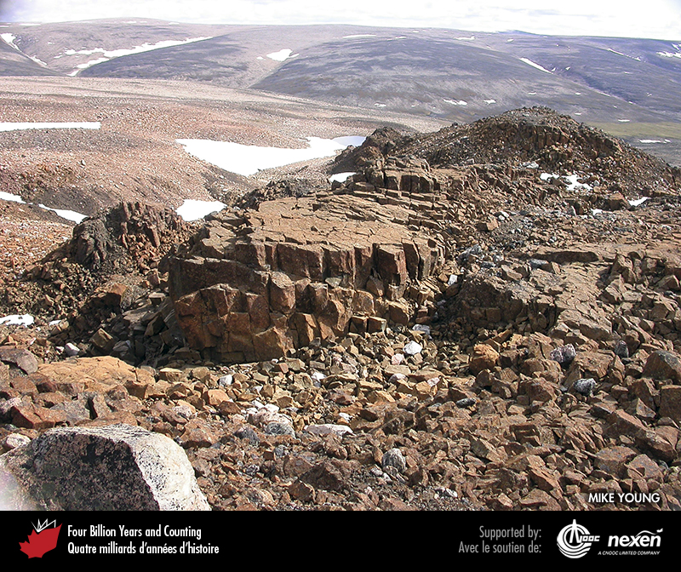
Notes:
Komatiite datée d’environ 2 700 millions d’années montrant des diaclases colonnaires. Ces roches proviennent du craton de Rae dans la partie nord de l’île de Baffin, Nunavut. PHOTO : MIKE YOUNG.
_______________________________
Les droits d'auteurs de toutes les photographies et graphiques publiés sur ce site (ci-après appelés images) sont la propriété des personnes et / ou des institutions indiquées dans la légende de chacune des images. Les titulaires de ces droits ont convenu de permettre l'utilisation de ces images à des fins éducatives et non commerciales à condition qu'ils soient crédités dans chaque cas d'utilisation. Pour toute autre utilisation, il convient de contacter le titulaire du droit d'auteur.

Slide 3
Notes:
Conglomérat archéen provenant de la région de la baie James dans le nord du Québec. Cette roche était à l’origine un dépôt fluviatile formé dans une des ceintures de roches vertes du craton du Supérieur il y a 2 700 millions d’années. PHOTO : JEAN GOUTIER.
_______________________________
Les droits d'auteurs de toutes les photographies et graphiques publiés sur ce site (ci-après appelés images) sont la propriété des personnes et / ou des institutions indiquées dans la légende de chacune des images. Les titulaires de ces droits ont convenu de permettre l'utilisation de ces images à des fins éducatives et non commerciales à condition qu'ils soient crédités dans chaque cas d'utilisation. Pour toute autre utilisation, il convient de contacter le titulaire du droit d'auteur.

Slide 4
Notes:
Gneiss archéens plissés vieux de 3 300 à 3 100 millions d’années et dykes mafiques (métamorphisés en amphibolite) du craton nord-atlantique dans la région de Hopedale, Labrador. Les dykes mafiques, originellement mis en place sous forme d’intrusions tabulaires, peuvent, comme c’est le cas ici, se briser en petits segments si la roche hôte est par la suite déformée sous des conditions de température et de pression élevées. PHOTO : BRUCE RYAN.
_______________________________
Les droits d'auteurs de toutes les photographies et graphiques publiés sur ce site (ci-après appelés images) sont la propriété des personnes et / ou des institutions indiquées dans la légende de chacune des images. Les titulaires de ces droits ont convenu de permettre l'utilisation de ces images à des fins éducatives et non commerciales à condition qu'ils soient crédités dans chaque cas d'utilisation. Pour toute autre utilisation, il convient de contacter le titulaire du droit d'auteur.

Slide 5
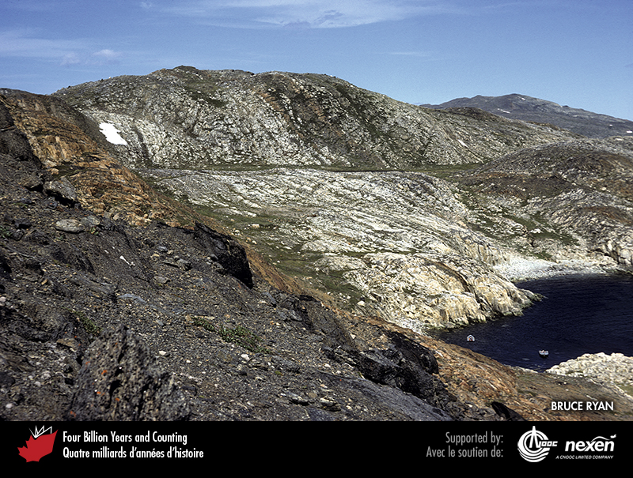
Notes:
Cette vue du craton nord-atlantique sur l’île Shuldham dans le fjord Saglek présente les principaux éléments de la géologie de la région de Nain, Labrador. Toutes les roches sont des gneiss : ceux des affleurements pâles au centre et à droite sont dérivés de roches granitiques, ceux des affleurements bruns proviennent de roches sédimentaires et ceux des zones noires sont des roches mafiques volcaniques métamorphisées. PHOTO : BRUCE RYAN.
_______________________________
Les droits d'auteurs de toutes les photographies et graphiques publiés sur ce site (ci-après appelés images) sont la propriété des personnes et / ou des institutions indiquées dans la légende de chacune des images. Les titulaires de ces droits ont convenu de permettre l'utilisation de ces images à des fins éducatives et non commerciales à condition qu'ils soient crédités dans chaque cas d'utilisation. Pour toute autre utilisation, il convient de contacter le titulaire du droit d'auteur.

Slide 6
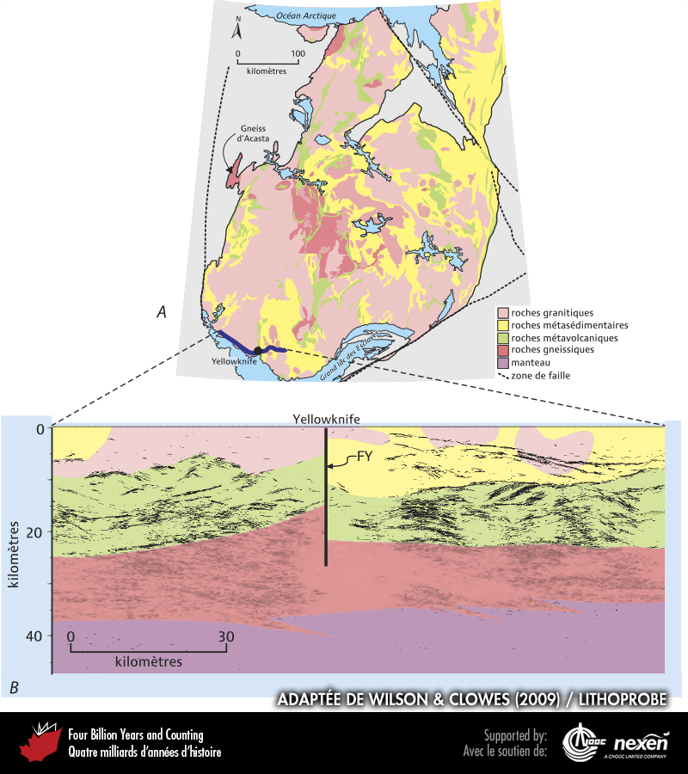
Notes:
(A) présente une carte géologique simplifiée du craton des Esclaves (régions colorées). (B) est une coupe géologique à travers la partie sud du craton des Esclaves, interprétée à partir d’un levé sismique du programme LITHOPROBE (ligne bleue en A). FY indique la faille de Yellowknife, une faille de décrochement où le bloc à droite s’est rapproché du lecteur, tandis que le bloc à gauche s’en est éloigné. ADAPTÉE DE WILSON ET CLOWES (2009), FOURNIE PAR LITHOPROBE.
_______________________________
Les droits d'auteurs de toutes les photographies et graphiques publiés sur ce site (ci-après appelés images) sont la propriété des personnes et / ou des institutions indiquées dans la légende de chacune des images. Les titulaires de ces droits ont convenu de permettre l'utilisation de ces images à des fins éducatives et non commerciales à condition qu'ils soient crédités dans chaque cas d'utilisation. Pour toute autre utilisation, il convient de contacter le titulaire du droit d'auteur.

Slide 7
Notes:
Lave en coussins archéenne (au-dessus) déposée sur des lits de grès à stratification entrecroisée (en dessous), craton des Esclaves, Yellowknife, Territoires du Nord-Ouest. PHOTO : RAY PRICE.
_______________________________
Les droits d'auteurs de toutes les photographies et graphiques publiés sur ce site (ci-après appelés images) sont la propriété des personnes et / ou des institutions indiquées dans la légende de chacune des images. Les titulaires de ces droits ont convenu de permettre l'utilisation de ces images à des fins éducatives et non commerciales à condition qu'ils soient crédités dans chaque cas d'utilisation. Pour toute autre utilisation, il convient de contacter le titulaire du droit d'auteur.

Slide 8
Notes:
Dykes de granite recoupant une amphibolite du craton du Supérieur près du lac Minto, Québec. PHOTO : JOHN PERCIVAL.
_______________________________
Les droits d'auteurs de toutes les photographies et graphiques publiés sur ce site (ci-après appelés images) sont la propriété des personnes et / ou des institutions indiquées dans la légende de chacune des images. Les titulaires de ces droits ont convenu de permettre l'utilisation de ces images à des fins éducatives et non commerciales à condition qu'ils soient crédités dans chaque cas d'utilisation. Pour toute autre utilisation, il convient de contacter le titulaire du droit d'auteur.

Slide 9
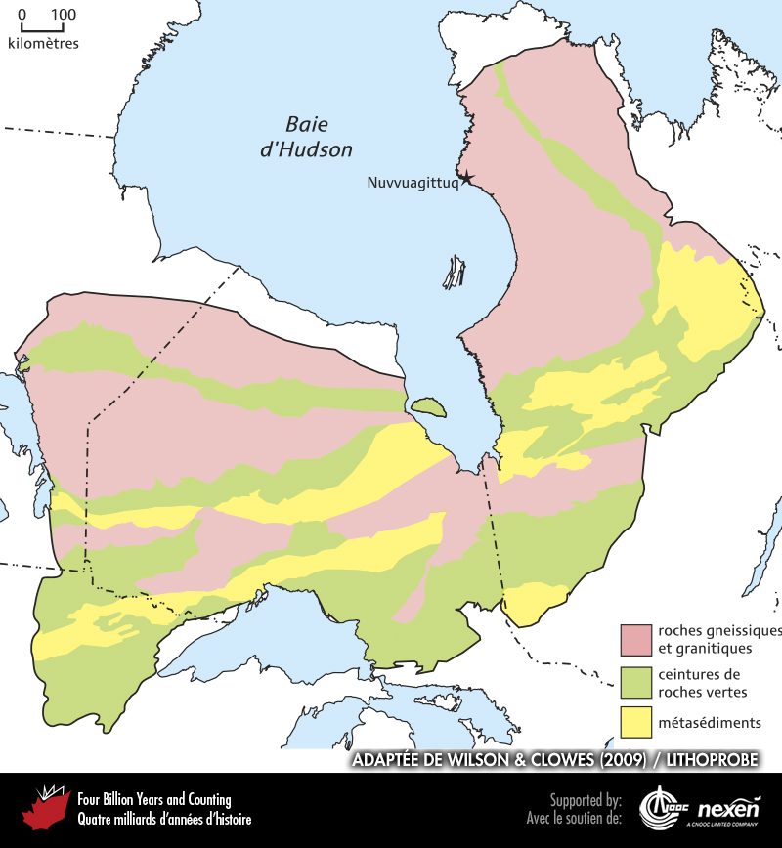
Notes:
Carte géologique simplifiée du craton du Supérieur. ADAPTÉE DE WILSON ET CLOWES (2009), FOURNIE PAR LITHOPROBE.
_______________________________
Les droits d'auteurs de toutes les photographies et graphiques publiés sur ce site (ci-après appelés images) sont la propriété des personnes et / ou des institutions indiquées dans la légende de chacune des images. Les titulaires de ces droits ont convenu de permettre l'utilisation de ces images à des fins éducatives et non commerciales à condition qu'ils soient crédités dans chaque cas d'utilisation. Pour toute autre utilisation, il convient de contacter le titulaire du droit d'auteur.

Slide 10
Notes:
Stromatolites actuels dans la baie Shark dans l’ouest de l’Australie. PHOTO : ANDREW KNOLL.
_______________________________
Les droits d'auteurs de toutes les photographies et graphiques publiés sur ce site (ci-après appelés images) sont la propriété des personnes et / ou des institutions indiquées dans la légende de chacune des images. Les titulaires de ces droits ont convenu de permettre l'utilisation de ces images à des fins éducatives et non commerciales à condition qu'ils soient crédités dans chaque cas d'utilisation. Pour toute autre utilisation, il convient de contacter le titulaire du droit d'auteur.

Slide 11
Notes:
Grands stromatolites de forme ovoïde de la partie ouest du craton du Supérieur au lac Steep Rock, Ontario, ayant 2 800 millions d’années. Le marteau, en bas au centre, donne l’échelle. PHOTO : JOHN PERCIVAL.
_______________________________
Les droits d'auteurs de toutes les photographies et graphiques publiés sur ce site (ci-après appelés images) sont la propriété des personnes et / ou des institutions indiquées dans la légende de chacune des images. Les titulaires de ces droits ont convenu de permettre l'utilisation de ces images à des fins éducatives et non commerciales à condition qu'ils soient crédités dans chaque cas d'utilisation. Pour toute autre utilisation, il convient de contacter le titulaire du droit d'auteur.

Slide 12
Notes:
Formation de fer rubanée archéenne ayant environ 2 700 millions d’années provenant de la mine Sherman à Temagami, Ontario. Cet exemple montre une alternance de lits de jaspe (rouge) et de magnétite (grise). PHOTO : BRIAN PRATT.
_______________________________
Les droits d'auteurs de toutes les photographies et graphiques publiés sur ce site (ci-après appelés images) sont la propriété des personnes et / ou des institutions indiquées dans la légende de chacune des images. Les titulaires de ces droits ont convenu de permettre l'utilisation de ces images à des fins éducatives et non commerciales à condition qu'ils soient crédités dans chaque cas d'utilisation. Pour toute autre utilisation, il convient de contacter le titulaire du droit d'auteur.

